Slide 1



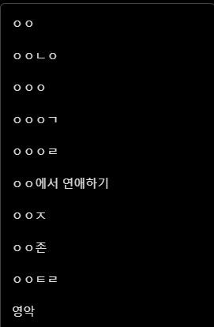
클릭 시 마이페이지
로그인 안했으면 여기 로그인 버튼
1. 메인 페이지
성심위키
클릭 시 메인페이지
나무위키 검색창과 같음. 아무것도 입력 안했을 때는 뭐하지
조회
지점필터
지점별 필터
(포함 기능)
조회순, 리뷰개수,
평점순, 최신순을
하단리스트로 선택
빵 이름
빵 이름
빵 이름
하단 리스트 예시
ㅇㅇ
빵 이름
빵 이름
빵 이름
사진, 이미지 클릭시 해당 페이지 연결
빵 이름
빵 이름
빵 이름

Slide 2
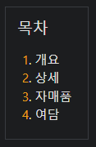

2. 상세 페이지
성심위키
성심위키
위키인데 없으면
안될거 같아서 추가
클릭시 해당 위치 이동
4. 여담
버튼식
누르면
하단 리스트 선택
가장 중요한
내용 요약
리뷰
리뷰 작성
인기
최신
☆☆☆☆☆
▽
빵 이름
가격
취급 점포
판매 기간
닉네임
☆☆☆☆☆
12
어쩌구 저쩌구
더보기
문서에 대한
개괄적 설명
1. 개요
닉네임
☆☆☆☆☆
11
어쩌구 저쩌구
더보기
TMI
2. 상세 설명
사진은 대표이미지 화질 뭉겐거 하나만 띄우고 나머지는 클릭시 화면 크게 해서 다볼 수 있게 (쿠팡)

Slide 3
3. 리뷰 작성 페이지
성심위키
삽입
PC는 드래그
가능하게
대표 이미지 여기서 1개 선택 가능 (클릭해서 변경되게) 오른쪽 위에 대표라 뜨게
리뷰 작성은 전 페이지에서 위에 팝업식으로 뜨게
☆☆☆☆☆
어쩌구 저쩌구
사진도 너무 많으면 안대
그냥 텍스트 작성
(대략 1000자 제한)

Slide 4
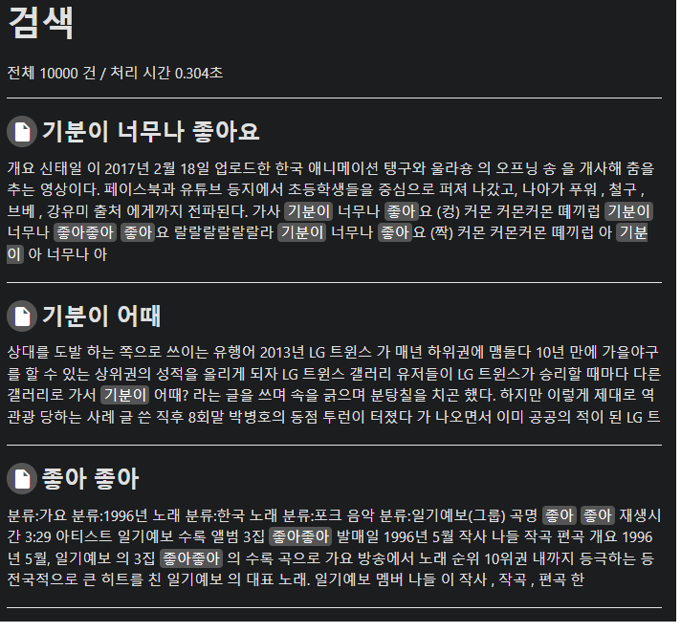
4. 검색 결과 페이지
찾는 문서 없으면 404 띄우고 귀여운 캐릭터 넣기
아니면 리뷰 좋아요 개수 필터로 필요할 것 같음 (50개 이상만 보이기)
성심위키

Slide 5
5. 마이 페이지
성심위키
내가 쓴 리뷰
인기
최신
닉네임
☆☆☆☆☆
11
2~3개 보이다가 더 보려면 버튼 눌러야 밑에 쭉 추가되는 방식
어쩌구 저쩌구
더보기
더보기
찜 목록
빵 이름
빵 이름
더보기
내 정보 변경
닉네임 창
변경

Slide 6
6. 관리자 페이지(미정) + 논의할만한 내용
리뷰 수정은 어느정도 가능하게 만들어야 하는가? 열심히 쓰고 나중에 이상한 내용으로 바꾸면?
문서 작성은 어떻게 만들어야 할까? 몰라 몰라
장바구니 기능 나중에 만들까
자유 게시판
추가 구현 내용
설정, 관리자 페이지

